Slide 1
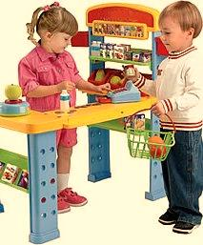
МУНИЦИПАЛЬНОЕ БЮДЖЕТНОЕ ДОШКОЛЬНОЕ ОБРАЗОВАТЕЛЬНОЕ УЧРЕЖДЕНИЕ МУНИЦИПАЛЬНОГО ОБРАЗОВАНИЯ ГОРОД КРАСНОДАР «ДЕТСКИЙ САД КОМБИНИРОВАННОГО ВИДА № 179 «ДЮЙМОВОЧКА»
ИННОВАЦИОННЫЕ ПОДХОДЫ К ОРГАНИЗАЦИИ ПРЕДМЕТНО-ИГРОВОЙ СРЕДЫ
М.А. ЛОГВИНОВА ,
СТАРШИЙ ВОСПИТАТЕЛЬ

Slide 2
ОРГАНИЗАЦИЯ ПРЕДМЕТНО – ИГРОВОЙ СРЕДЫ В СОВРЕМЕННЫХ УСЛОВИЯХ
УНИВЕРСАЛЬНОСТЬ
ПРИНЦИП НЕЖЕСТКОГО ЦЕНТРИРОВАНИЯ
СИСТЕМНОСТЬ
ПРИНЦИП ДИСТАНЦИИ – ВЗАИМОДЕЙСТВИЯ
ДОСТУПНОСТЬ
ПРИНЦИП АКТИВНОСТИ -САМОСТОЯТЕЛЬНОСТИ
БЕЗОПАСНОСТЬ
ПРИНЦИП СТАБИЛЬНОСТИ - ДИНАМИЧНОСТИ
ТРАНСФОРМИРУЕМОСТЬ
ЭСТЕТИЧЕСКАЯ ЦЕННОСТЬ
ПРИНЦИП ВЗАИМОСВЯЗИ
ДЕЯТЕЛЬНОСТИ СУБЪЕКТОВ ОБРАЗОВАТЕЛЬНЫХ ОТНОШЕНИЙ
ПОЛИФУНКЦИОНАЛЬНОСТЬ

Slide 3
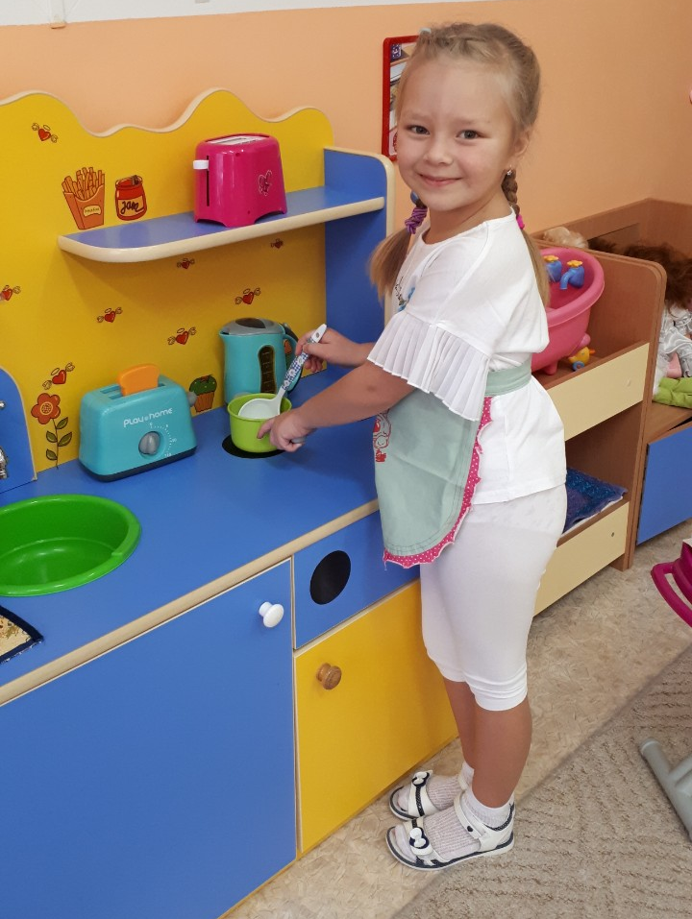
ПРЕДМЕТНО - ИГРОВАЯ СРЕДА КАК ФАКТОР РАЗВИТИЯ ИГРОВЫХ УМЕНИЙ
УМЕНИЕ САМОСТОЯТЕЛЬНО ОРГАНИЗОВЫВАТЬ ДЕЯТЕЛЬНОСТЬ, ТРАНСФОРМИРУЯ ПРОСТРАНСТВО В ЗАВИСИМОСТИ ОТ ЗАМЫСЛА ИГРЫ, ОБОГАЩАЯ ТЕМ САМЫМ ЕЁ СОДЕРЖАНИЕ
СПОСОБНОСТЬ ДЕТЕЙ К АНАЛИЗУ И СИНТЕЗУ, КОМБИНИРОВАНИЮ СЮЖЕТОВ
УМЕНИЕ СОСТАВЛЯТЬ ПЛАН ДЕЙСТВИЙ И ПРИМЕНЯТЬ ЕГО ДЛЯ ДОСТИЖЕНИЯ ЦЕЛЕЙ ИГРЫ
УМЕНИЕ ДОГОВАРИВАТЬСЯ С ПАРТНЕРОМ ПО ИГРЕ
СПОСОБНОСТЬ САМОСТОЯТЕЛЬНО ИЗМЕНЯТЬ ИГРОВУЮ СРЕДУ, ПРОЯВЛЯЯ ТВОРЧЕСКУЮ ФАНТАЗИЮ И ВООБРАЖЕНИЕ В ИЗГОТОВЛЕНИИ НЕОБХОДИМЫХ ДЛЯ ИГРЫ АТРИБУТОВ

Slide 4
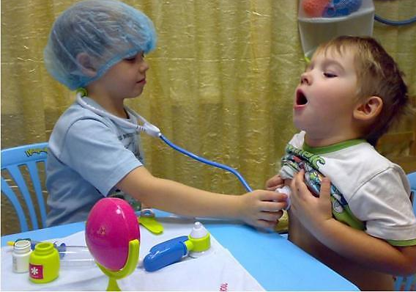
ВИДЫ ИГРОВОГО МАТЕРИАЛА
ПРЕДМЕТЫ ОПЕРИРОВАНИЯ
ИГРУШКИ, ИМИТИРУЮЩИЕ РЕАЛЬНЫЕ ПРЕДМЕТЫ - ОРУДИЯ, ИНСТРУМЕНТЫ, СРЕДСТВА ЧЕЛОВЕЧЕСКОЙ ДЕЯТЕЛЬНОСТИ, ПОЗВОЛЯЮЩИЕ ВОССОЗДАВАТЬ СМЫСЛ НАСТОЯЩЕГО ДЕЙСТВИЯ, НАПРИМЕР, ИГРУШЕЧНЫЕ ЧАШКА, УТЮГ, МОЛОТОК, РУЛЬ И Т.П.
ИГРУШКИ-ПЕРСОНАЖИ
РАЗНОГО РОДА КУКЛЫ, ФИГУРКИ ЛЮДЕЙ И ЖИВОТНЫХ.
ИГРОВОЙ МАТЕРИАЛ, ПРЕДСТАВЛЯЮЩИЙ РОЛЕВЫЕ АТРИБУТЫ, СПЕЦИФИЧНЫЕ ДЛЯ КАКОГО-ЛИБО ПЕРСОНАЖА (РОЛИ), НАПРИМЕР ШАПОЧКА ВРАЧА, КАСКА ПОЖАРНИКА И Т.П.
МАРКЕРЫ ИГРОВОГО ПРОСТРАНСТВА
ИГРУШКИ (ИГРОВОЙ МАТЕРИАЛ), УКАЗЫВАЮЩИЕ НА МЕСТО ДЕЙСТВИЯ, ОБСТАНОВКУ, В КОТОРОЙ ОНО ПРОИСХОДИТ НАПРИМЕР, ИГРУШЕЧНАЯ КУХОННАЯ ПЛИТА, ДОМ-ТЕРЕМОК, ОСТОВ РАКЕТЫ, РАМА, ИЗОБРАЖАЮЩАЯ НОС КОРАБЛЯ ИЛИ ПЕРЕДНЮЮ СТЕНКУ АВТОБУСА И Т. П.

Slide 5
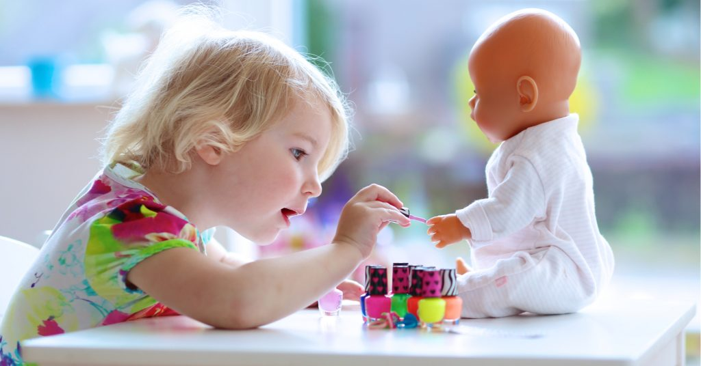
ПАРАМЕТРЫ ВЫБОРА ИГРОВОГО МАТЕРИАЛА
С УЧЕТОМ СПЕЦИФИКИ СЮЖЕТНОЙ ИГРЫ
ВНЕШНИЙ ОБЛИК
РЕАЛИСТИЧЕСКАЯ ИГРУШКА (ИГРУШКА-КОПИЯ)
ПРОТОТИПИЧЕСКАЯ ИГРУШКА
РАЗМЕР
НАИМЕНЕЕ УСЛОВНАЯ ИГРУШКА
НАИБОЛЕЕ УСЛОВНАЯ ИГРУШКА
СТЕПЕНЬ ГОТОВНОСТИ
ГОТОВАЯ ИГРУШКА
СБОРНАЯ ИГРУШКА
ИГРУШКА - ТРАНСФОРМЕР

Slide 6
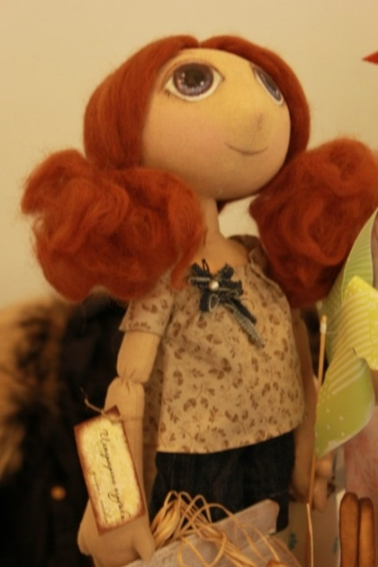
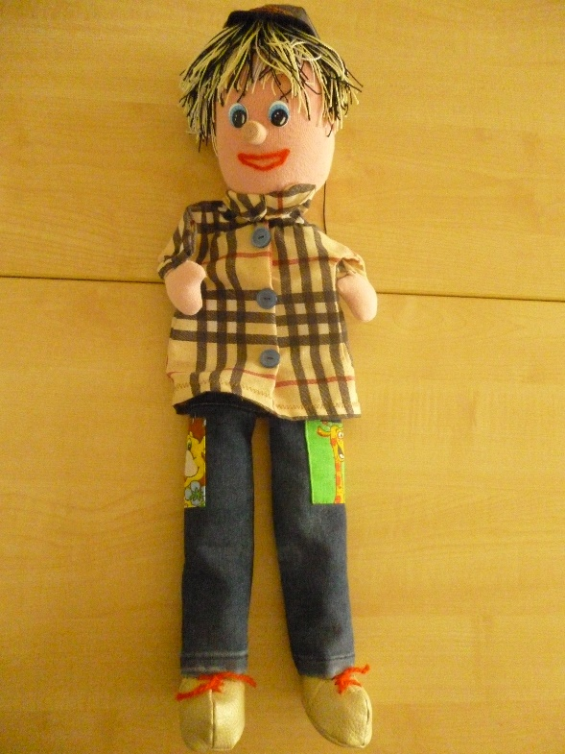
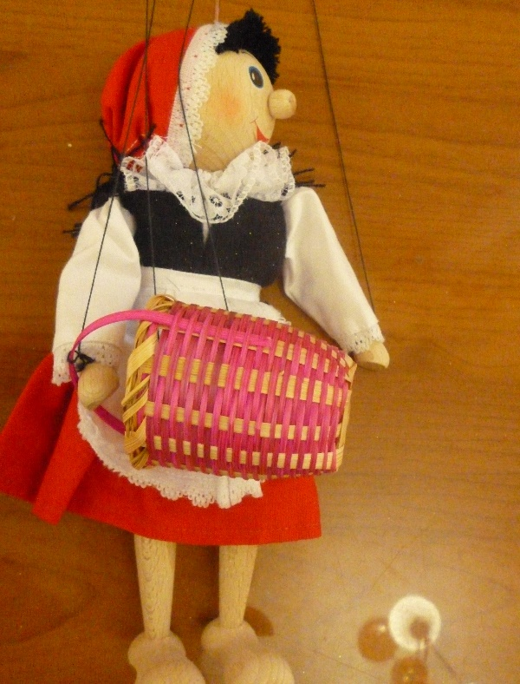
РАЗВИТИЕ УМЕНИЙ И НАВЫКОВ В ИГРАХ С КУКЛАМИ
СПОСОБНОСТЬ ПОКРОВИТЕЛЬСТВОВАТЬ, ПРОЯВЛЯТЬ ЗАБОТУ, СОПЕРЕЖИВАТЬ ИГРУШКЕ ВО ВСЕХ ЕЕ КУКОЛЬНЫХ ПЕРИПЕТИЯХ, КОТОРЫЕ РЕБЕНОК САМ СОЗДАЕТ В СВОЕМ ВООБРАЖЕНИИ НА ОСНОВЕ СОБСТВЕННОГО ОПЫТА.
СПОСОБНОСТЬ К ЭМОЦИОНАЛЬНОМУ ОТОЖДЕСТВЛЕНИЮ И ПЕРЕЖИВАНИЮ СО СВОЕЙ КУКЛОЙ СОБЫТИЙ ВО ВСЕХ ЭМОЦИОНАЛЬНЫХ И НРАВСТВЕННЫХ ПРОЯВЛЕНИЯХ, ДОСТУПНЫХ ПОНИМАНИЮ РЕБЕНКА
УМЕНИЕ ПОДЧИНЯТСЯ РАЗНЫМ ПРАВИЛАМ И СОЦИАЛЬНЫМ НОРМАМ В УСЛОВИЯХ ИГРОВЫХ И РЕАЛЬНЫХ СИТУАЦИЙ

Slide 7
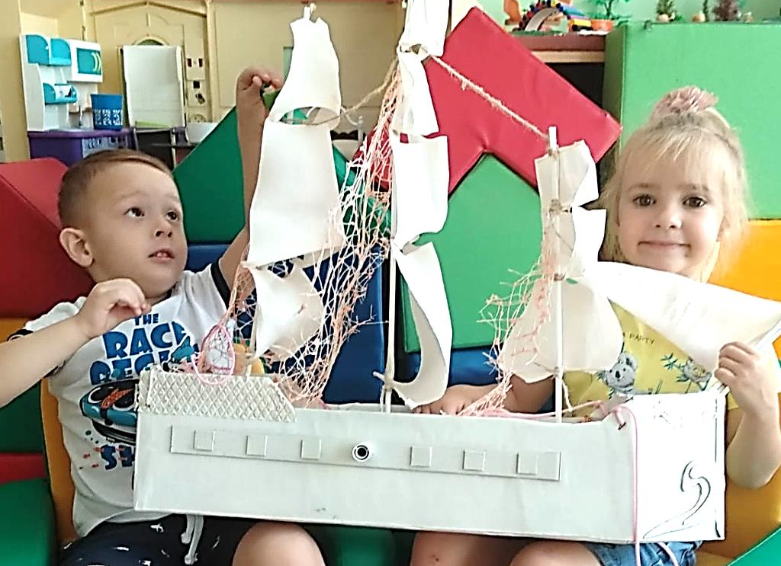
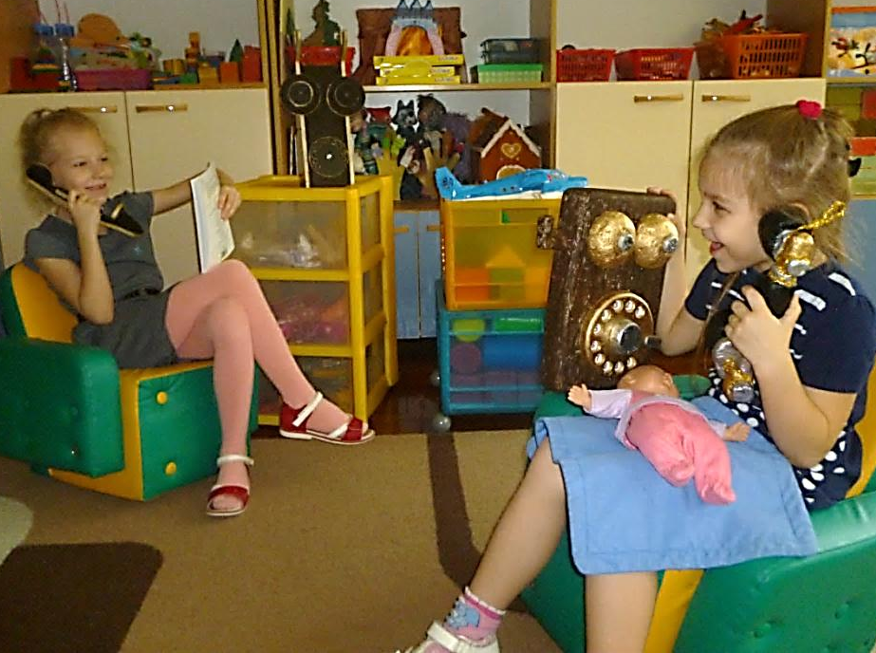
РАЗВИТИЕ УМЕНИЙ И НАВЫКОВ В ИГРАХ
С «ВОЛШЕБНЫМИ» И «СТАРИННЫМИ» ИГРУШКАМИ
СПОСОБНОСТЬ ВНЕСТИ ПРЕДЛОЖЕНИЕ ПО СОЗДАНИЮ ИГРОВОЙ ОБСТАНОВКИ
СПОСОБНОСТЬ КОМБИНИРОВАТЬ РЕАЛЬНОЕ И ФАНТАСТИЧЕСКОЕ В ИГРЕ
УМЕНИЕ ПРИДУМАТЬ ИГРЫ С ПРОДОЛЖЕНИЕМ
УМЕНИЕ ПРИДУМАТЬ НОВЫЙ ВАРИАНТ ИГРЫ

Slide 8
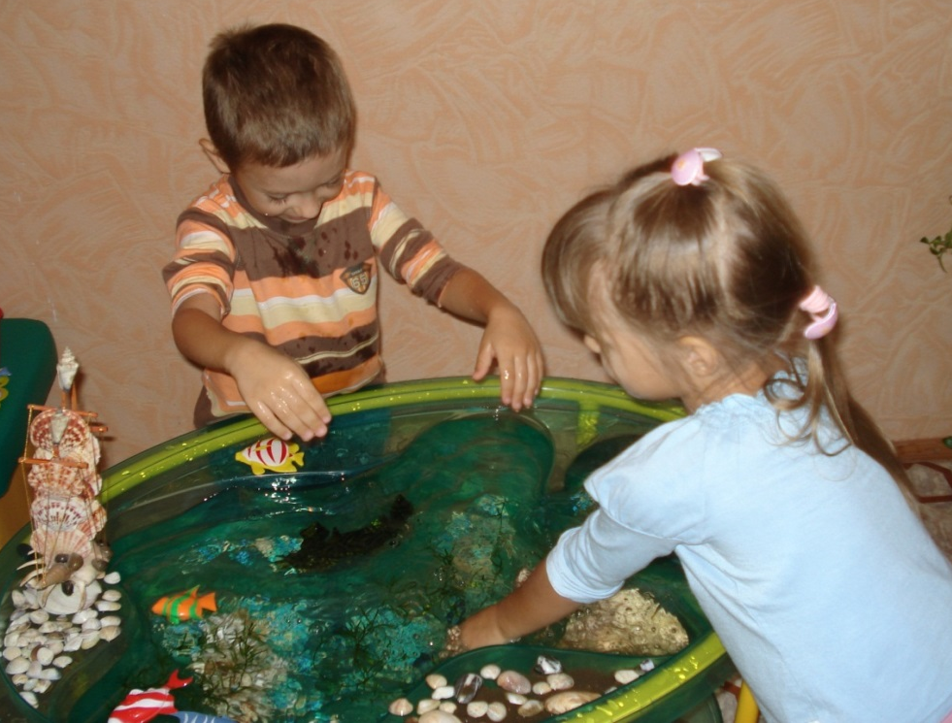
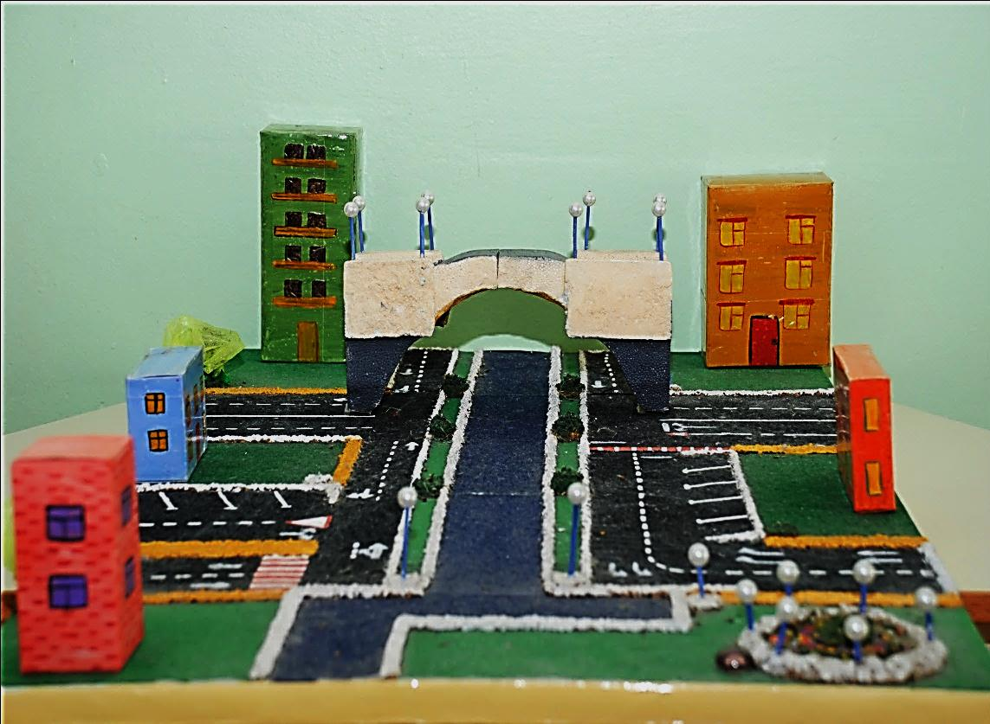
РАЗВИТИЕ УМЕНИЙ И НАВЫКОВ В ИГРАХ С МАКЕТАМИ
УМЕНИЕ ИСПОЛЬЗОВАТЬ ЗАМЕСТИТЕЛИ ПРЕДМЕТОВ
СПОСОБНОСТЬ ОСУЩЕСТВЛЯТЬ «ОПРЕДМЕЧИВАНИЕ» ИГРУШКИ-ЗАМЕСТИТЕЛЯ, МЫСЛИТЬ О ПРЕДМЕТАХ И ДЕЙСТВИЯХ С НИМИ В УМСТВЕННОМ ПЛАНЕ
СТРЕМЛЕНИЕ СОЗДАВАТЬ НОВЫЕ ОБРАЗЫ И СИТУАЦИИ В СВОЕМ ВООБРАЖЕНИИ НА ОСНОВЕ СЛОВЕСНОГО ОПИСАНИЯ ИЛИ ГРАФИЧЕСКОГО ИЗОБРАЖЕНИЯ

Slide 9
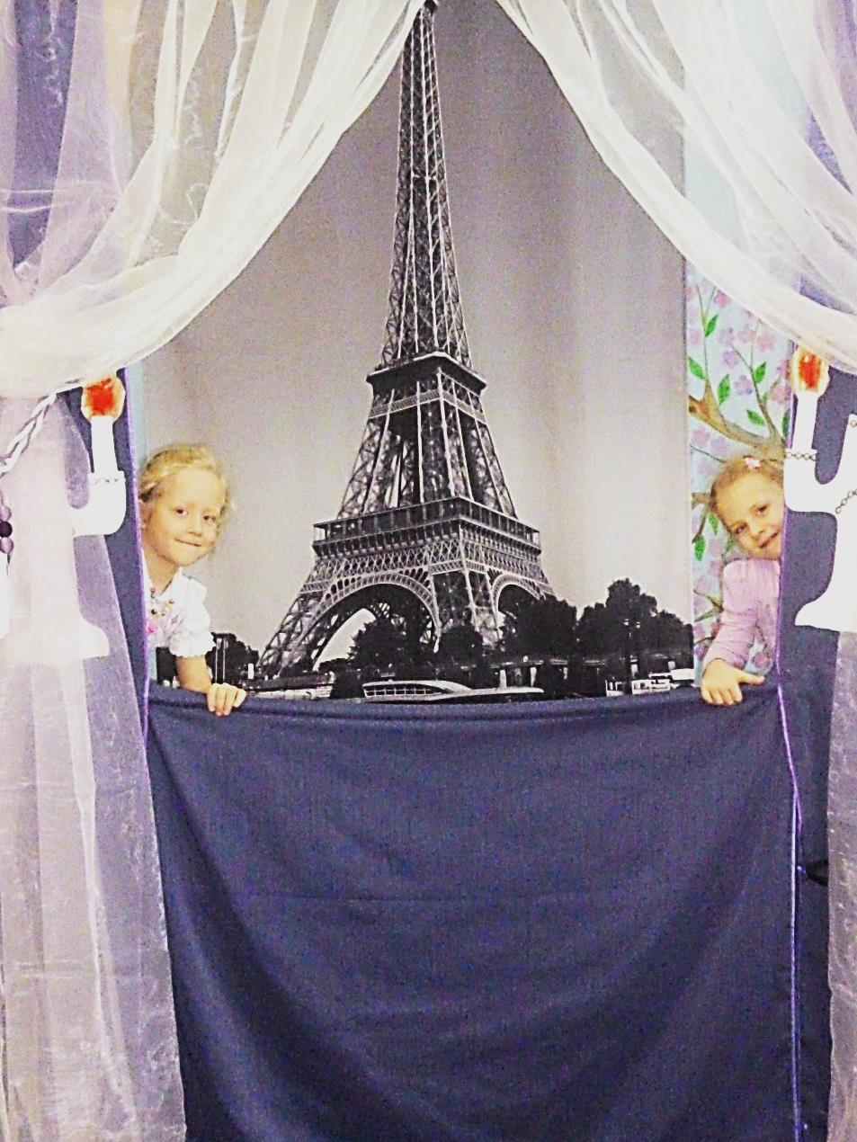
ИСПОЛЬЗОВАНИЕ ПОДВЕСНОЙ ШИРМЫ-ТРАНСФОРМЕРА «ВООБРАЗИЛИЯ»
РАЗВИТИЕ УМЕНИЙ И НАВЫКОВ
УМЕНИЕ САМОСТОЯТЕЛЬНО ОРГАНИЗОВЫВАТЬ ИГРОВОЕ ПРОСТРАНСТВО В ЗАВИСИМОСТИ ОТ ЗАМЫСЛА
УМЕНИЕ ПОДБИРАТЬ ИГРОВЫЕ АТРИБУТЫ В СООТВЕТСТВИИ С РОЛЬЮ
СПОСОБНОСТЬ К КОМБИНИРОВАНИЮ СЮЖЕТА ИГРЫ
УМЕНИЕ ПРИДУМАТЬ НОВУЮ СЮЖЕТНУЮ ЛИНИЮ
УМЕНИЕ ПРИДУМАТЬ НОВЫЕ ИГРОВЫЕ ДЕЙСТВИЯ

Slide 10
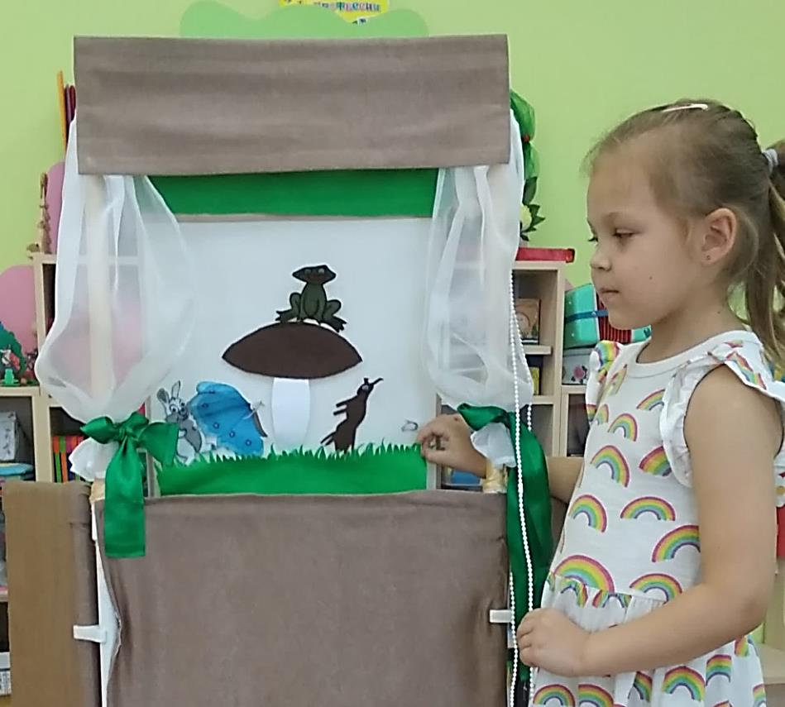
ИСПОЛЬЗОВАНИЕ ИГРОВОГО ОБОРУДОВАНИЯ «КРУГОВОРОТ ФАНТАЗИЙ»
РАЗВИТИЕ УМЕНИЙ И НАВЫКОВ
СПОСОБНОСТЬ К СОВМЕСТНОМУ СЮЖЕТОСЛОЖЕНИЮ ПО МОТИВАМ ЗНАКОМЫХ СКАЗОК
УМЕНИЕ СОСТАВЛЯТЬ ПЛАН ИГРОВЫХ ДЕЙСТВИЙ
УМЕНИЕ ВЫРАЖАТЬ СВОЕ ОТНОШЕНИЕ К ПОСТУПКАМ ИГРОВЫХ ПЕРСОНАЖЕЙ
СПОСОБНОСТЬ ПРЕДВОСХИТИТЬ РОЛЕВОЕ ПОВЕДЕНИЕ ДРУГОГО УЧАСТНИКА ИГРЫ И СООТНЕСТИ СО СВОИМ СОБСТВЕННЫМ ПОВЕДЕНИЕМ

Slide 11
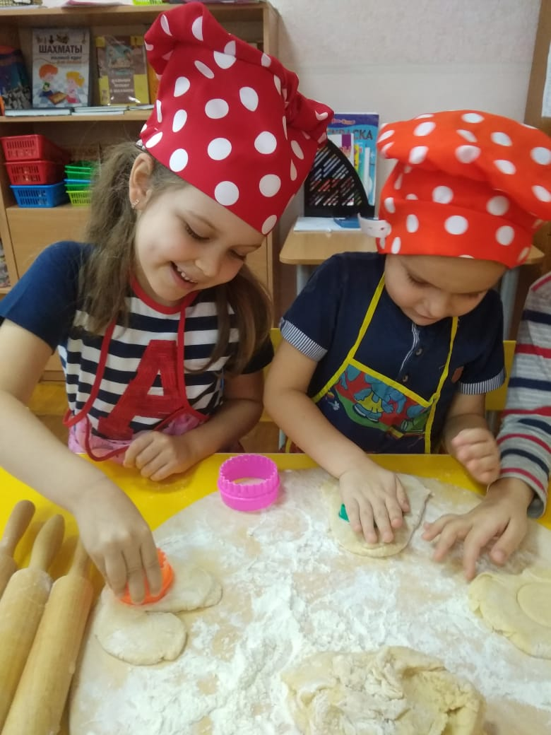
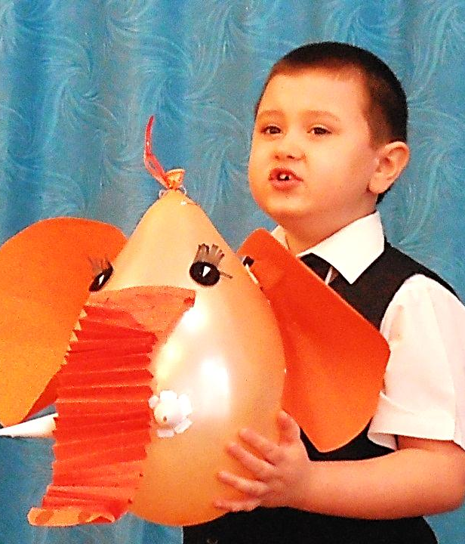
ВКЛЮЧЕНИЕ В ПРЕДМЕТНО-ИГРОВУЮ СРЕДУ ПРОДУКТОВ ДЕТСКОЙ ТВОРЧЕСКОЙ ДЕЯТЕЛЬНОСТИ
СТРЕМЛЕНИЕ МИРОЛЮБИВО ВЫРАЖАТЬ СВОЕ МНЕНИЕ
УМЕНИЕ ОБРАТИТЬСЯ ЗА ПОМОЩЬЮ К СВЕРСТНИКАМ
ПРОЯВЛЕНИЕ ГОТОВНОСТИ НАУЧИТЬ ДРУГИХ ДЕТЕЙ ТОМУ, ЧТО УМЕЕТ САМ
УМЕНИЕ СОГЛАСОВЫВАТЬ ТВОРЧЕСКИЙ ЗАМЫСЕЛ И СВОИ ДЕЙСТВИЯ СО СВЕРСТНИКАМИ
УМЕНИЕ ОЦЕНИТЬ РЕЗУЛЬТАТ СОВМЕСТНОЙ ТВОРЧЕСКОЙ ДЕЯТЕЛЬНОСТИ

Slide 12
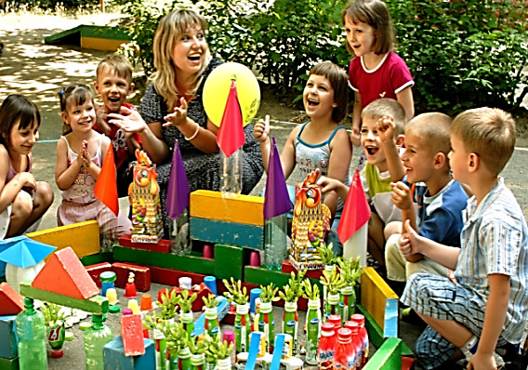
ЛИТЕРАТУРА
ВИНОГРАДОВА Н.А., ПЛОЗДНЯКОВА Н.В. СЮЖЕТНО-РОЛЕВЫЕ ИГРЫ ДЛЯ СТАРШИХ
ДОШКОЛЬНИКОВ. – М., 2008
ДОРОНОВА Т.Н., ЕРОФЕЕВА Т.И. МАТЕРИАЛЫ И ОБОРУДОВАНИЕ ДЛЯ ДЕТСКОГО САДА.- М., 2004
КАРАБАНОВА О.А., АЛИЕВА Э.Ф., РАДИОНОВА О.Р. ОРГАНИЗАЦИЯ РАЗВИВАЮЩЕЙ ПРЕДМЕТНО-ПРОСТРАНСТВЕННОЙ СРЕДЫ В СООТВЕТСТВИИ С ФЕДЕРАЛЬНЫМ ГОСУДАРСТВЕННЫМ ОБРАЗОВАТЕЛЬНЫМ СТАНДАРТОМ ДОШКОЛЬНОГО ОБРАЗОВАНИЯ. МЕТОДИЧЕСКИЕ РЕКОМЕНДАЦИИ ДЛЯ ПЕДАГОГИЧЕСКИХ РАБОТНИКОВ ДОШКОЛЬНЫХ ОБРАЗОВАТЕЛЬНЫХ ОРГАНИЗАЦИЙ И РОДИТЕЛЕЙ ДЕТЕЙ ДОШКОЛЬНОГО ВОЗРАСТА. – М.: ФЕДЕРАЛЬНЫЙ ИНСТИТУТ РАЗВИТИЯ ОБРАЗОВАНИЯ, 2014.
КРАСНОЩЁКОВА Н.В. СЮЖЕТНО-РОЛЕВЫЕ ИГРЫ ДЛЯ ДЕТЕЙ ДОШКОЛЬНОГО ВОЗРАСТА. – РОСТОВ, 2008
МИХАЙЛЕНКО Н., КОРОТКОВА Н. ОРГАНИЗАЦИЯ СЮЖЕТНОЙ ИГРЫ В ДЕТСКОМ САДУ.- М., 2009
СОЗДАЁМ РАЗВИВАЮЩУЮ СРЕДУ САМИ. – ЖУРНАЛ “ДОШКОЛЬНОЕ ВОСПИТАНИЕ”, № 1/2004

